Slide 1

C Programming Basic – week 13
So khớp xâu
Lecturers :
Do Quoc Huy
Dept of Computer Science
Hanoi University of Technology

Slide 2
Topics of this week
Các thuật toán so khớp xâu
Naive algorithm
Knuth-Morris-Pratt algorithm
Boyer-Moore algorithm
Exercises
a
b
a
c
a
a
b
1
a
b
a
c
a
b
4
3
2
a
b
a
c
a
b
‹#›

Slide 3
Bài toán so khớp xâu
P là xâu kí tự kích thước m
1 xâu con P[i .. j] của P là chuỗi các kí tự với nằm giữa i và j
1 tiến tố của P là: 1 xâu con có kiểu P[0 .. i]
1 hậu tố của P là 1 xâu con có kiểu P[i ..m − 1]
Cho các xâu T (text) và P (pattern), bài toán so khớp mẫu làviệc tìm một xâu con của T trùng với P
Ứng dụng:
Soạn thảo văn bản, Search engines, nghiên cứu sinh học
‹#›

Slide 4
Đối sánh mẫu vét cạn
Thuật toán đối sánh mẫu vét cạn ( brute-force) so sánh mẫu P với văn bản T với từng vị trí dịch chuyển của P và đối sánh với T, cho đến khi tìm thấy hoặc tất cả các vị trí của mẫu đều đã được thử
Đối sánh mẫu Brute-force chạy trong O(nm)
Ví dụ trường hợp tệ nhất:
T = aaa … ah
P = aaah
Có thể xảy ra trong hình ảnh (images) hay chuỗi DNA
Hoặc trong văn bản tiếng Anh
‹#›

Slide 5
Thuật toán
Algorithm BruteForceMatch(T, P)
// Đầu vào: văn bản T có k/thước n và mẫu P có k/thước m
// Đầu ra: chỉ số bắt đầu của 1 xâu con của T trùng với P
// hoặc trả về −1
if không tồn tại xâu con như vậy
for i ← 0 to n − m {
//kiểm tra dịch chuyển i của mẫu
j ← 0
while j < m ∧ T[i + j] = P[j]
j ← j + 1
if j = m
return i {khớp tại vị trí i}
else
break while loop {không khớp}
}
return -1 {không khớp ở đâu cả}
‹#›

Slide 6
Exercise 13.1
Tạo một xâu ngẫu nhiên gồm 2000 kí tự.
Ví dụ:
Tập các kí tự: abcdef
xâu: abcadacaeeeffaadbfacddedcedfbeccae…
Viết chương trình tìm kiếm mẫu, ví dụ “aadbf”, từ xâu.
Chú ý: Sử dụng giải thuật tìm kiếm giản đơn
‹#›

Slide 7
Boyer-Moore Heuristics
Thuật toán đối sánh mẫu Boyer-Moore’s được dựa trên 2 hàm heuristic
Looking-glass heuristic: So sánh P với một tập con của T
Trở ngược về trước
Character-jump heuristic: Khi có sự không khớp xảy ra ở vị trí T[i] = c
Nếu P chứa c, dịch P để căn lề với lần xuất hiện cuối cùng của c trong P với T[i]
Nếu không, dịch chuyển P để sắp xếp P[0] với T[i + 1]
‹#›

Slide 8
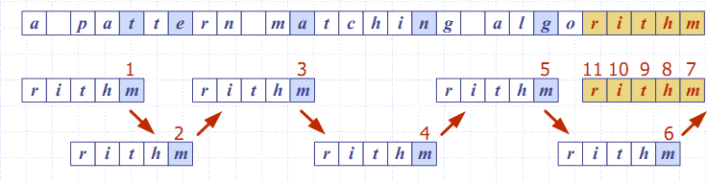
Example
‹#›

Slide 9
Hàm Last-Occurrence
Thuật toán Boyer-Moore’s tiền xử lý mẫu P và tập chữ caí alphabet Σ để xây dựng hàm xuất-hiện-sau-cùng (Last-Occurrence) L ánh xạ Σ thành số nguyên, với L(c) được định nghĩa như sau
Chỉ số lớn nhất i để P[i] = c hoặc
−1 nếu không có chỉ số nào thoả mãn điều trên
Ví dụ:
Σ = {a, b, c, d}
P = abacab
Hàm last-occurrence có thể được biểu diễn bởi một mảng, các phần tử trong mảng được đánh chỉ số bằng mã của các ký tự
Hàm last-occurrence có thể được tính trong khoảng thời gian O(m + s), với m là k/thước của P và s là k/thước của Σ
c | a | b | c | d
L(c) | 4 | 5 | 3 | -1
‹#›

Slide 10
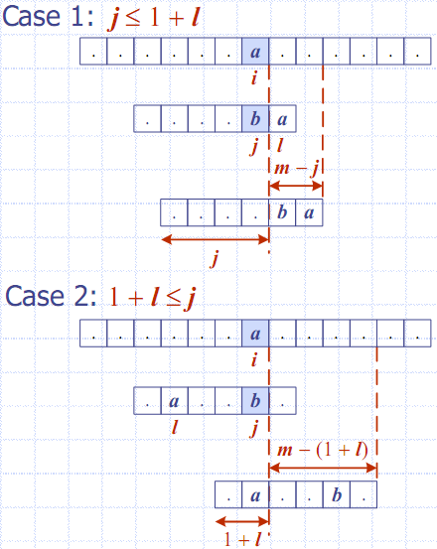
Algorithm Boyer Moore
Algorithm BoyerMooreMatch(T, P, Σ)
L ← lastOccurenceFunction(P, Σ )
i ← m − 1
j ← m − 1
repeat
if T[i] = P[j]
if j = 0
return i { match at i }
else
i ← i − 1
j ← j − 1
else
{ character-jump }
l ← L[T[i]]
i ← i + m – min(j, 1 + l)
j ← m − 1
until i > n − 1
return −1 { no match }
‹#›

Slide 11
Exercise 13.2: Searching string by Boyer-Moore
Giống bài 13.1
Note: dùng thuật toán Boyer-Moore
‹#›

Slide 12
KMP string matching
Thuật toán Knuth-Morris-Pratt’s so sánh mẫu với văn bản theo trật tự trái-sang-phải, nhưng dịch chuyển mẫu thông minh hơn thuật toán brute-force.
Khi gặp sự không trùng khớp( mismatch), chúng ta có thể dịch chuyển mẫu để tránh so sánh giản lược?
Trả lời: tiền tố lớn nhất của P[0..j] là hậu tố của P[1..j]
‹#›

Slide 13
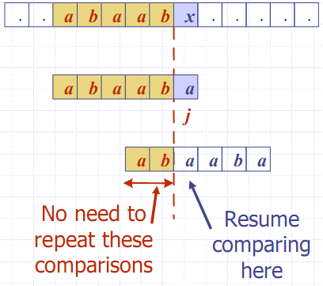
Example
‹#›

Slide 14
KMP Failure Function
Thuật toán Knuth-Morris-Pratt’s tiền xử lý mẫu để tìm các trường hợp tiền tố khớp với bản thân mẫu
Hàm failure F(j) được định nghĩa như là k/thước của tiền tố lớn nhất của P[0..j] mà cũng là hậu tố của P[1..j]
Knuth-Morris-Pratt’s sửa đổi thuật toán vét cạn: nếu một sự sai khớp(mismatch) xảy ra ở vị trí P[j] ≠ T[i] thì ta gán
j ← F(j − 1)
‹#›

Slide 15
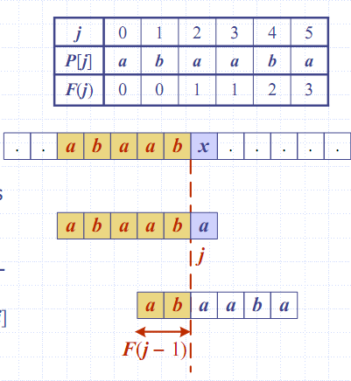
Example
‹#›

Slide 16
Algorithm failureFunction(P)
F[0] ← 0
i ← 1
j ← 0
while i < m
if P[i] = P[j]
{we have matched j + 1 chars}
F[i] ← j + 1
i ← i + 1
j ← j + 1
else if j > 0 then
{use failure function to shift P}
j ← F[j − 1]
else
F[i] ← 0 { no match }
i ← i + 1
‹#›

Slide 17
Exercise 13.3
Làm bài 13.2 sử dụng thuật toán KMP.
Tính số lượng phép so sánh.
‹#›

Slide 18
The KMP algorithm
Hàm failure có thể được biểu diễn bằng một mảng và có thể được tính trong khoảng thời gian O(m)
Tại mỗi vòng lặp của while-loop,
i sẽ tăng lên 1, hoặc
Dịch chuyển khoảng i − j tăng lên ít nhất 1 (dễ nhận thấy F(j − 1) < j)
Do đó, sẽ có không nhiều hơn 2n vòng lặp của while-loop
Vì vậy, thuật toán KMP’s chạy trong khoảng thời gian tối ưu O(m + n)
‹#›

Slide 19
Algorithm KMPMatch(T, P)
F ← failureFunction(P)
i ← 0
j ← 0
while i < n
if T[i] = P[j]
if j = m − 1
return i − j { match }
else
i ← i + 1
j ← j + 1
else
if j > 0
j ← F[j − 1]
else
i ← i + 1
return −1 { no match }
‹#›

Slide 20
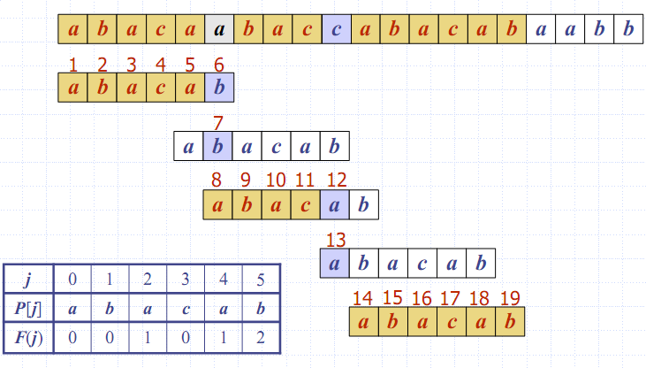
Example
‹#›

